Slide 1

QUALITY & PATIENT SAFETY:
PENGANTAR
AKREDITASI FKTP
Notes:
Konsep dasar akreditasi : Client Center Care, Quality, Acces, Safety
Client Center : Need (mau sembuh), expectasi (ketemu dokter dan cepat dilayani), Value (gratis)
Access : Informasi (alur pendaftaran, jam buka, pelayanan, umpan balik)
Quality :
Safety :

Slide 2

Apa konsep dasar
akreditasi
?

Slide 3

Client

Slide 4

access
Notes:
Access: Alur pelayanan, Jam buka

Slide 5
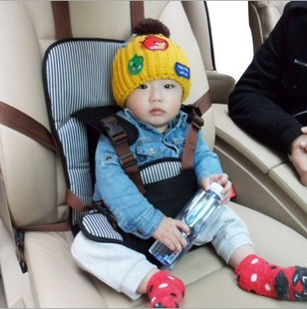

Quality & Safety

Slide 6

What is Quality ?

Slide 7

Compliance to
Standards
Notes:
Patuh pada standar ≥80 %

Slide 8

Feigenbaum
Client
Satisfaction

Slide 9
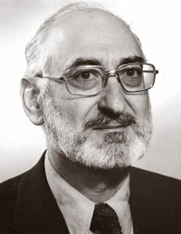
No single definition suffice
Definisi absolut
Definisi individual
Definisi sosial

Slide 10

Defisini absolut:
Manfaat dan/atau kemungkinan terjadinya cedera terhadap kesehatan sebagaimana dinilai oleh praktisi kesehatan tanpa mempedulikan biaya

Slide 11

Defisini individual:
Ekspektasi pasien terhadap manfaat dan/atau kemungkinan terjadinya cedera/konsekuensi yang tidak diharapkan

Slide 12

Definisi sosial:
Biaya pelayanan kesehatan, manfaat dan/atau cedera yang terjadi dalam proses pelayanan kesehatan, serta
distribusi pelayanan kesehatan sebagaimana dinilai oleh masyarakat secara umum

Slide 13

Mutu (Kemenkes)
Kinerja yang menunjuk pada tingkat kesempurnaan pelayanan kesehatan, yang disatu pihak dapat menimbulkan kepuasan pada setiap pasien (pelanggan) sesuai dengan tingkat kepuasan rata-rata penduduk, serta dipihak lain tata cara penyelenggaraannya sesuai dengan standar dan kode etik profesi yang telah ditetapkan
Notes:
Yang membuat Prof Asrul

Slide 14

Notes:
Deming Do Cek Action
Feig

Slide 15
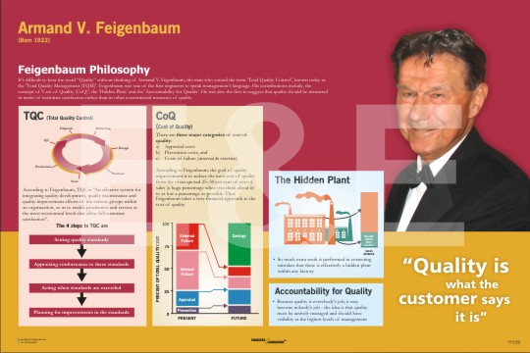

Slide 16
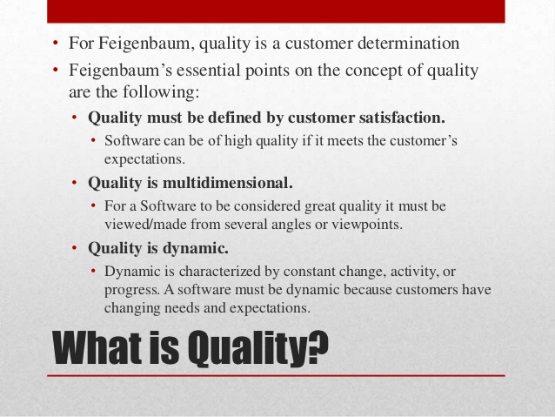
Notes:
Quality multi demensional

Slide 17

Trilogy Juran
Quality planning
Quality control
Quality improvement

Slide 18
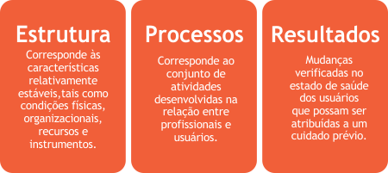
Donabedian
Notes:
Struktur : Input : orang harus berkualitas
Proses dg SOP
Out came

Slide 19

# 5 Constantly
Improve Quality

Slide 20
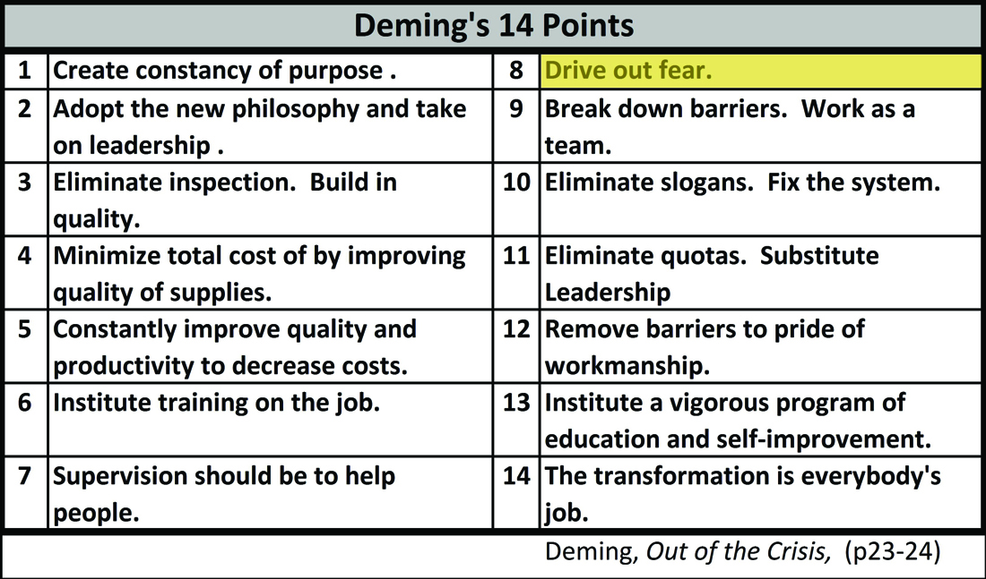

Slide 21
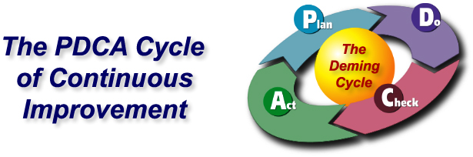

Slide 22
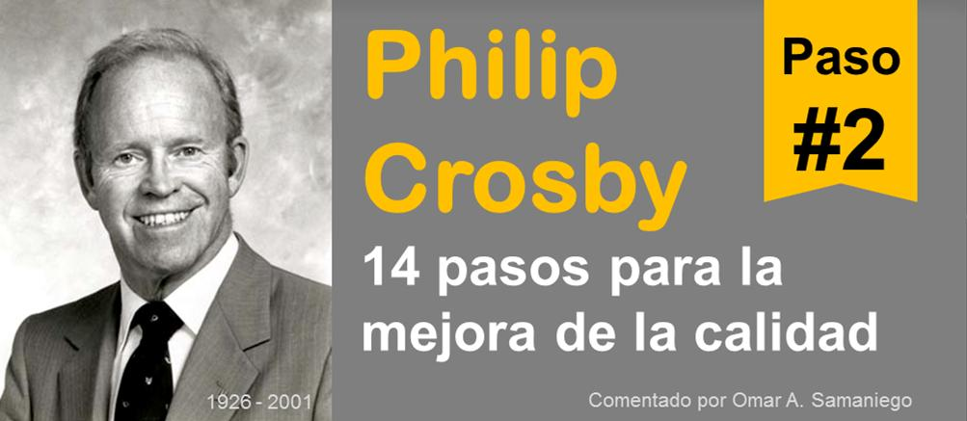
Paso
# 1
Leadership Commitment

Slide 23

Quality Dimensions
Access
Efficacy
Eficiency
Safety
Continuity of care
Competency
Amenities
Human Relations

Slide 24
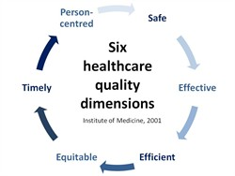

IOM Six
Dimensions

Slide 25
Revised principles
(ISO 9000:2015)
Customer focus
Leadership
Engagement of people
Process approach
Improvement
Evidence-based Decision Making
Relationship management

Slide 26
EVOLUSI PRINSIP MANAJEMEN
DOING THINGS CHEAPER
(EFFICIENCY)
DOING THE RIGHT THINGS RIGHT
DOING THINGS RIGHT
DOING THE RIGHT THINGS RIGHT BY DEFAULT
DOING THINGS BETTER (QUALITY IMPROVEMENT)
DOING THE
RIGHT THINGS (EFFECTIVENESS)
1970 1980 1990 2000 ABAD 21

Slide 27

Quality Management
Quality Planning
Quality Control
Quality Improvement
Cost Containment

Slide 28
Mutu pelayanan
mutu
SISTEM MANAJEMEN MUTU
SISTEM PELAYANAN
Sistem
Manajemen

Slide 29
VARIASI
PROSES
MASALAH
MUTU

Slide 30
Penyebab masalah mutu:
Variasi Proses
1
Proses tidak diukur dg baik
2
Proses tidak dimonitor dg baik
3
Proses tidak dikendalikan dg baik
4
Proses tidak dipelihara dg baik
5
Proses tidak disempurnakan
6
Proses tidak didokumentasi dg baik

Slide 31
Mutu pelayanan
Komitmen
Leadership
Mengukur
Memonitor
Mengendalikan
Memelihara
Menyempurnakan
Mendokumentasikan
SISTEM PELAYANAN
-Struktur
-Proses
-Outcome
SISTEM MANAJEMEN MUTU

Slide 32
Mengukur
Indikator
Memonitor
Mengendalikan
Standar/
SPO
Memelihara
Ringkas, Rapih, Resik, Rawat, Rajin
Menyempurnakan
CQI:
Siklus PDCA

Slide 33

KESELAMATAN PASIEN
Patient safety

Slide 34

PRIMUM, NON NOCERE
FIRST, DO NO HARM
HIPPOCRATES’S TENET
(460-335 BC)

Slide 35
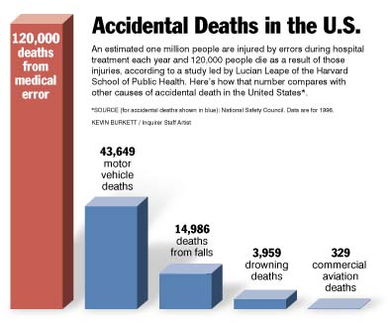
Crisis In Health Care
Source – The Philadelphia Inquirer
Slide: Dwiprahasto, Iwan, 2009
Notes:
This figure comes from the Philadelphia Inquirer.

Slide 36
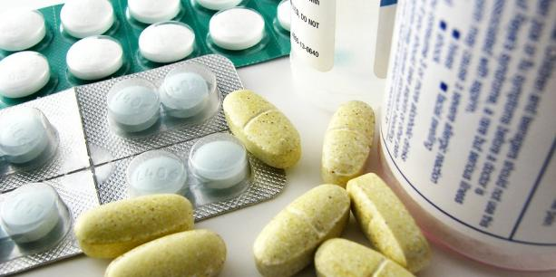
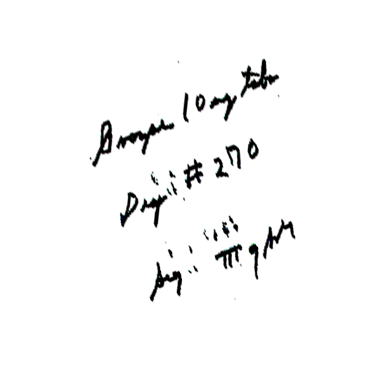

Slide 37

Medical errors

Slide 38


Slide 39
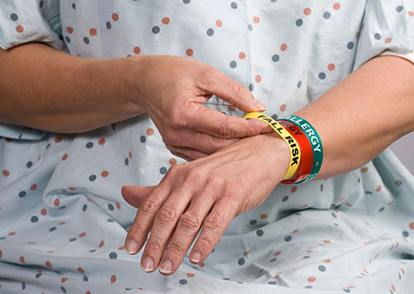
Commission
vs
Ommission error
Notes:
Cimmission : Tidah dilakukan tapi tidak dilakukan
Ommission :Harusnya dilakukan tapi tidak dilakukan

Slide 40

Keselamatan Pasien di Sarana Pelayanan Kesehatan:
Upaya yang
dirancang untuk:
mencegah terjadinya adverse outcomes sebagai akibat tindakan yang tidak aman”
atau “kondisi laten”

Slide 41
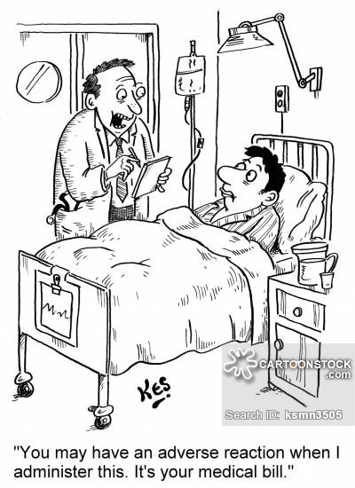
Adverse event
Kejadian tidak diharapkan (KTD)
Injury caused by medical management rather than by the underlying condition of the patient

Slide 42

Kejadian Tidak Cedera (KTC):
Terjadi penanganan klinis
yang tidak sesuai pada
pasien tetapi
tidak terjadi
cedera

Slide 43

Near miss
(Kejadian nyaris cedera=KNC):
Kejadian/situasi
yang sebenarnya dapat menimbulkan kecelakaan, trauma atau penyakit tetapi belum terjadi karena secara kebetulan diketahui atau upaya pencegahan segera dilakukan

Slide 44

Kondisi
Potensial
Cedera (KPC):
suatu keadaan
yang mempunyai
potensi menimbulkan cedera

Slide 45
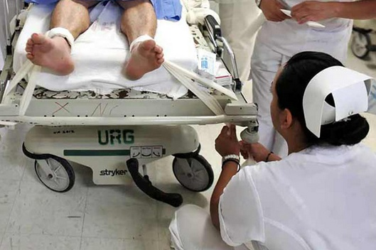
Adverse events
apa penyebab terjadinya ?
Tindakan yang tidak aman
(unsafe act):
  Human error:
    Slips
    Lapses (lupa)
    Mistakes (salah)
  Violation (pelanggaran)
  Sabotage (sabotase)

Slide 46
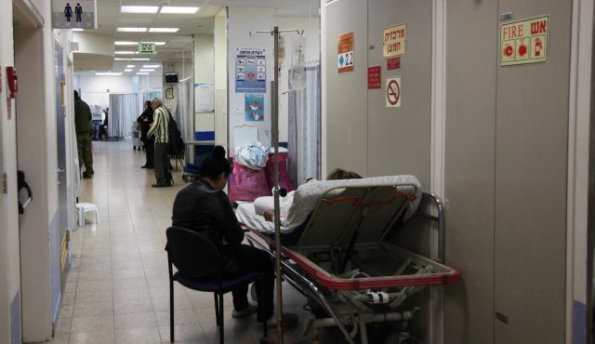
Kondisi laten
(latent condition):
  Sistem yang kurang tertata yang menjadi predisposisi terjadinya error
  Sumber daya yang tidak memenuhi persyaratan
Adverse events

Slide 47

Risk management

Slide 48
Proses manajemen risiko
Menetapkan lingkup
Manajemen risiko
Kajian risiko (risk assessment)
Identifikasi risiko
Komunikasi
dan
Konsultasi
pd
stakeholders
Monitoring,
audit
dan
Tinjauan
(review)
Dukungan
internal
Analisis risiko
Evaluasi risiko
Tindakan/treatment
terhadap
risiko

Slide 49
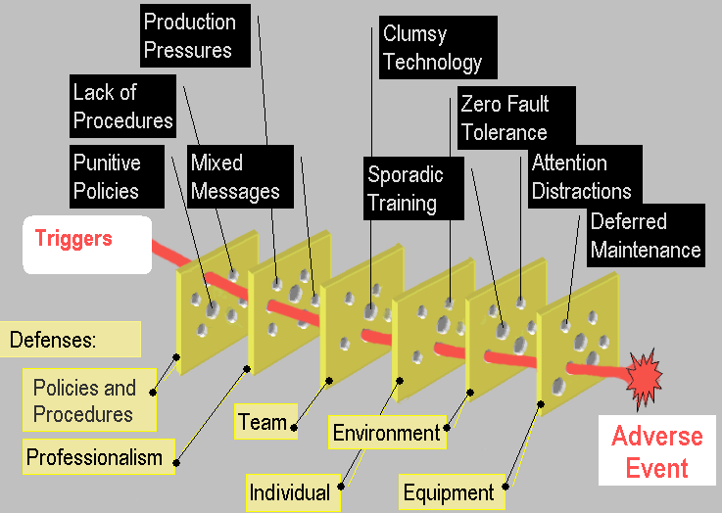
Multi-Causal Theory
“Swiss Cheese” diagram
(Reason, 1991)

Slide 50

Terimakasih !

Slide 51
Standar akreditasi puskesmas disusun dalam
9 bab, dengan 776 elemen penilaian (EP):
Bab I. Penyelenggaraan Pelayanan Puskesmas (PPP) dengan 59 EP
Bab II. Kepemimpinan dan Manajemen Puskesmas (KMP) dengan 121 EP
Bab III. Peningkatan Mutu dan Manajemen Risiko (PMMR) dengan 32 EP
Bab IV. Upaya Kesehatan Masyarakat yang Berorientasi Sasaran (UKMBS) dengan 53 EP
Bab V. Kepemimpinan dan Manajemen Upaya Kesehatan Masyarakat (KMUKM) dengan 101 EP
Bab VI. Sasaran Kinerja UKM (SKUKM) dengan 29 EP
Bab VII. Layanan Klinis yang Berorientasi Pasien (LKBP) dengan 151 EP
Bab VIII. Manajemen Penunjang Layanan Klinis (MPLK) dengan 172 EP
Bab IX. Peningkatan Mutu Klinis dan Keselamatan Pasien (PMKP) dengan 58 EP

Slide 52
Struktur standar
Bab:
  Standar:
    Kriteria :
      Pokok Pikiran:
        Elemen Penilaian

Slide 53
BAB I. Penyelenggaraan Pelayanan Puskesmas (PPP) (standar akreditas Puskesmas)
Standar
1.1. Analisis Kebutuhan Masyarakat dan Perencanaan Puskesmas
Kebutuhan masyarakat akan pelayanan Puskesmas diidentifikasi dan tercermin dalam Upaya Puskesmas. Peluang untuk pengembangan dan peningkatan pelayanan diidentifikasi dan dituangkan dalam perencanaan dan pelaksanaan kegiatan.
Kriteria 1.1.1
Di Puskesmas ditetapkan jenis-jenis pelayanan yang disediakan bagi masyarakat dan dilakukan kerja sama untuk mengidentifikasi dan merespon kebutuhan dan harapan masyarakat akan pelayanan Puskesmas yang dituangkan dalam perencanaan.
Pokok Pikiran:
Pukesmas sebagai penyedia pelayanan kesehatan dasar perlu menetapkan jenis-jenis pelayanan yang disediakan bagi masyarakat sesuai dengan kebutuhan masyarakat dan permasalahan kesehatan yang ada di wilayah kerjanya dengan mendapatkan masukan dari masyarakat melalui proses pemberdayaan masyarakat.
Penilaian kebutuhan masyarakat dilakukan dengan melakukan pertemuan dengan tokoh-tokoh masyarakat dan sektor terkait dan kegiatan survei mawas diri, serta memerhatikan data surveilans untuk kemudian dilakukan analisis kesehatan komunitas (community health analysis) yang menjadi bahan untuk penyusunan rencana Puskesmas.
Rencana Puskesmas …..dst
Elemen Penilaian:
1. Ditetapkan jenis-jenis pelayanan yang disediakan berdasarkan prioritas
2. Tersedia informasi tentang jenis pelayanan dan jadwal pelayanan.
3. Ada upaya untuk menjalin komunikasi dengan masyarakat.
4. Ada Informasi tentang kebutuhan dan harapan masyarakat yang dikumpulkan melalui survey atau kegiatan lainnya.
5. Ada perencanaan Puskesmas yang disusun berdasarkan analisis kebutuhan masyarakat dengan melibatkan masyarakat dan sektor terkait yang bersifat komprehensif, meliputi promotif, preventif, kuratif, dan rehabilitatif.
6. Pimpinan Puskesmas, Penanggungjawab, dan Pelaksana Kegiatan menyelaraskan antara kebutuhan dan harapan masyarakat dengan visi, misi, fungsi dan tugas pokok Puskesmas

Slide 54
Pelaksanaan survei
Periksa dokumen yang menjadi regulasi: dokumen eksternal dan internal
Telusur:
  Wawancara:
    Pimpinan puskesmas
    Penanggung jawab program
    Staf puskesmas
    Lintas sektor
    Masyarakat
    Pasien, keluarga pasien
  Observasi:
    Pelaksanaan kegiatan
    Dokumen sebagai bukti pelaksanaan kegiatan (rekaman/records)

Slide 55
Tim Konsultan
1. Nama: dr. C. Tjahjono Kuntjoro MPH, DrPH
    Konsultan manajemen mutu PKMK-FK UGM
2. Nama: dr. Soenoe Juwana MKes, MMR
    Konsultan, Purna tugas Widyaiswara Bapelkes Salaman
3. Nama: dr. Lina Kurniawati MPH
    Konsultan, Purna tugas Ka Badan KB & PP Kab Purworejo
4. Nama: Djemingin Pamungkas MKes
  Jabatan:
    Konsultan, Purna tugas Widyaiswara BPTPK Provinsi Jawa Tengah

